Slide 1





Tan
微積分
8
積分技巧
© 2011 Cengage Learning. All Rights Reserved. May not be scanned, copied or duplicated, or posted to a publicly accessible website, in whole or in part.

Slide 2

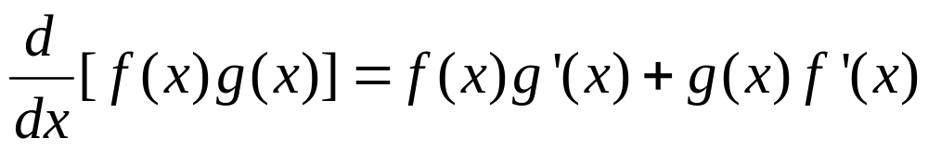
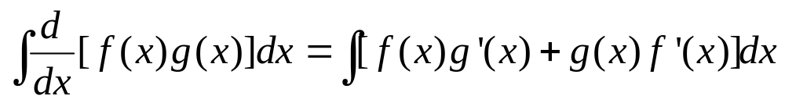
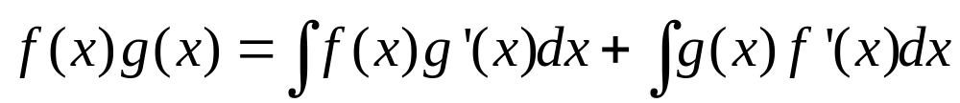
8.1
分部積分
分部積分的方法
回顧乘法規則：若f 與g 都可微分，則
將此式等號兩邊對x 積分，可得
即
Tan/微積分-Ch8.1-p397

Slide 3
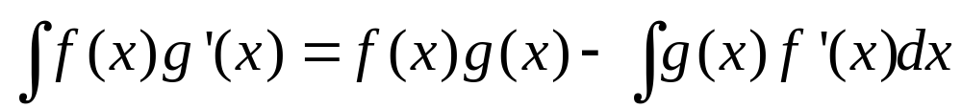
分部積分的方法
它也可寫成
(1)
公式(1) 稱為分部積分公式（formula for integration by parts）。
應用此公式將一個積分表示成另一個更容易計算的積分。
Tan/微積分-Ch8.1-p397~398

Slide 4
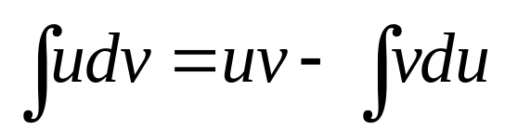
分部積分的方法
令u = f (x)與v = g(x) ，得到du = f ′(x) dx與dv = g ′(x) dx 。將這些代入公式(1) 產生下面版本的分部
分部積分公式
(2)
Tan/微積分-Ch8.1-p398

Slide 5
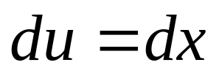
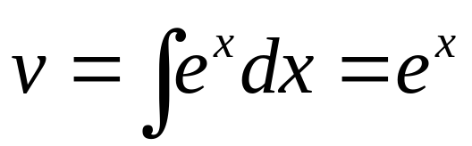
例題 1
求 ∫ xe^{x} dx。
解：
應用公式(2) 並取
u = x 與 dv = e^{x} dx
得到
與
任意的反導函數都行
—見例題後面的註
Tan/微積分-Ch8.1-p398

Slide 6
例題 1－解
由此得知
∫ xe^{x} dx = uv – ∫ v du
= xe^{x} – ∫ e^{x} dx
= xe^{x} – e^{x} + C
= (x – 1)e^{x} + C
Tan/微積分-Ch8.1-p398

Slide 7
分部積分的方法
使用分部積分計算定積分的另一種方法是根據下面的公式。這裡假設f ' 與g' 都是連續。
選擇 u 和dv 的綱領
選擇u 與dv ，使得
1. du 比u 更簡單（如果可以的話）。
2. dv 是容易積分的。
Tan/微積分-Ch8.1-p399.402

Slide 8
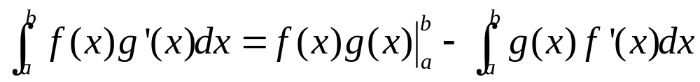
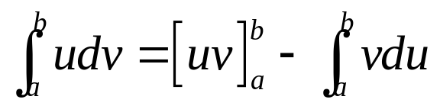
分部積分的方法
由微積分基本定理第二部分得知
令u = f (x) 與v = g (x)，要記得的是積分的上限與下限都是針對x的。我們有下面的公式。
定積分的分部積分公式
(7)
Tan/微積分-Ch8.1-p402

Slide 9
降階公式
計算某些積分的降階公式（reduction formulas）可以透過分部積分公式來推導。
這些公式將此積分表示成被積分函數之變數的次方較低的積分。
接下來的兩個例題將推導這些公式並說明如何使用它們。
Tan/微積分-Ch8.1-p404

Slide 10
例題 7
求∫ sin^{n} x dx的降階公式，其中整數n ≥ 2。
解：
首先改寫積分為
∫ sin^{n} x dx = ∫ sin^{n–1} x sin x dx
接著使用分部積分，並取
u = sin^{n–1} x 與 dv = sin x dx
使得
du = (n – 1)sin^{n–2} x cos x dx 與 v = –cos x
Tan/微積分-Ch8.1-p404

Slide 11
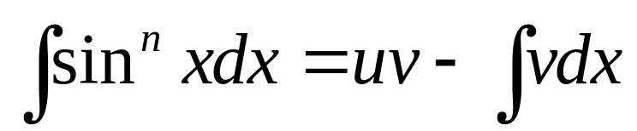
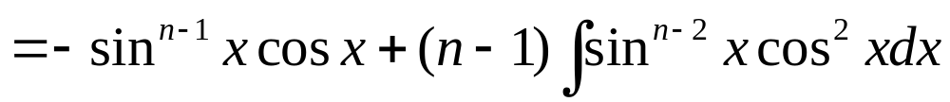
例題 7－解
將它們代入公式可得
cos² x = 1 – sin² x ，所以
Tan/微積分-Ch8.1-p404

Slide 12
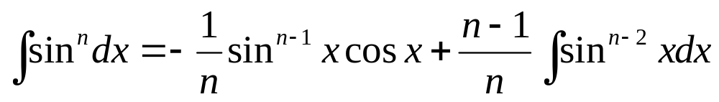
例題 7－解
將等號右邊最後一項移到等號左邊，並與等號左邊的積分合併可得
即
Tan/微積分-Ch8.1-p404~405

